Slide 1
Государственное дошкольное образовательное учреждение №82
Приморского РУО
«Дидактические игры
На развитие зрительного внимания»
ОО «Познание»
ОО «Художественное творчество»
Из опыта работы воспитателя
логопедической группы №3
Павловой И.В.
Санкт-Петербург
2014

Slide 2
Дидактическая игра
«Найди сходство, различие»
Образовательная область «Познание»
Развитие умения анализировать увиденное, соотносить его с действительностью.
Развитие речи ребенка, в том числе речи-доказательства; умения выражать свои мысли и чувства с помощью полного предложения.
Образовательная область «Художественное творчество»
Знакомство с творчеством русских и зарубежных художников, с жанрами живописи.
Знакомство с фотографией как одним из видов художественного творчества.
Развитие зрительной памяти.
Развитие чувственного восприятия и творческой фантазии ребенка.

Slide 3
МАТЕРИАЛЫ.
Зрительный ряд, представленный фотоработами и репродукциями картин художников.
Подборка стихотворных отрывков на заданную тематику.
ХОД ИГРЫ.
Предложить ребенку внимательно рассмотреть предложенные фотоработы и репродукции.
Предложить ребенку передать свои ощущения от увиденного.
Предложить ребенку найти сходство о различия в работах, опираясь на вопросы «Как изображает художник природу и т.п.?». «Какие вы видите различия по цвету, линии, форме и т.п.?». «Что объединяет данные работы?».
В конце игры можно предложить ребенку самому сделать вывод о сходстве и различии работ.
В варианте II игры воспитатель предлагает ребенку зрительный ряд из произведений одного художника и просит выделить то из них, которое соответствует предложенному отрывку из стихотворения, прозы и обосновать свое решение.

Slide 4
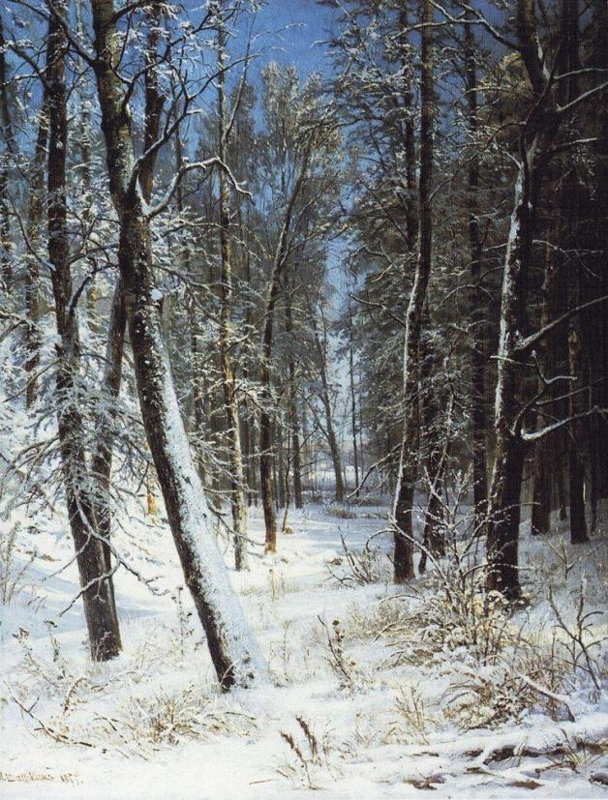
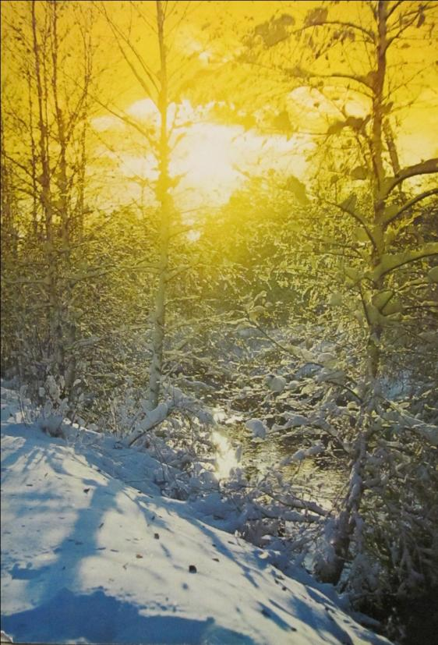
ВАРИАНТ I
И.И. Шишкин. Зима в лесу. Иней

Slide 5
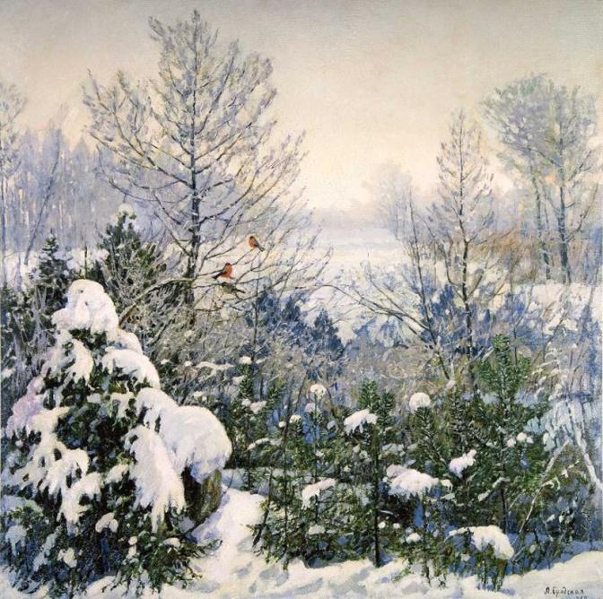
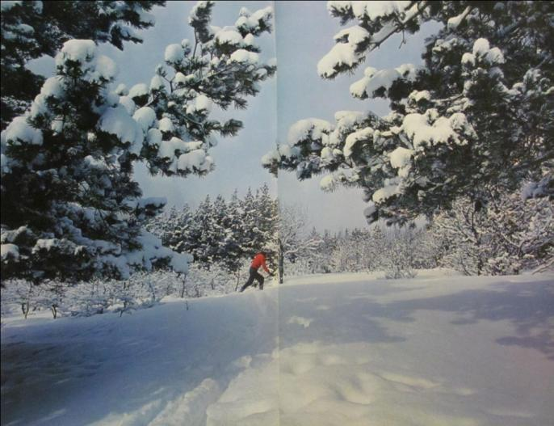
Л.И. Бродская. Морозное утро

Slide 6
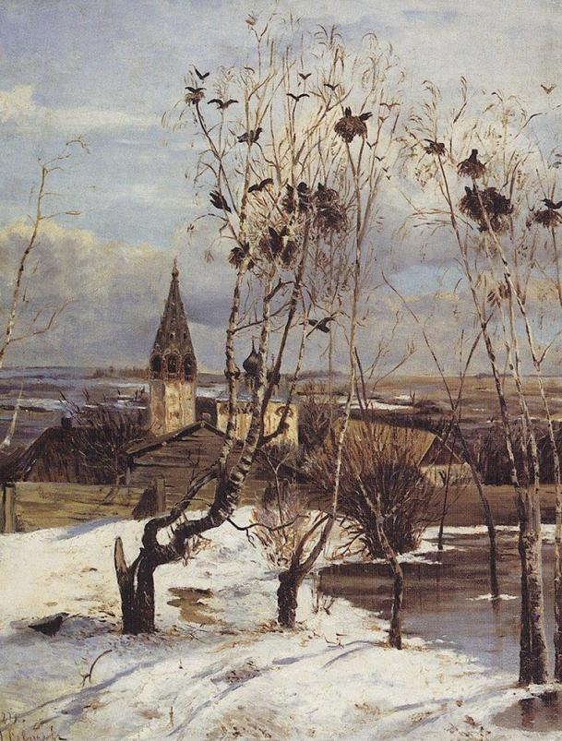
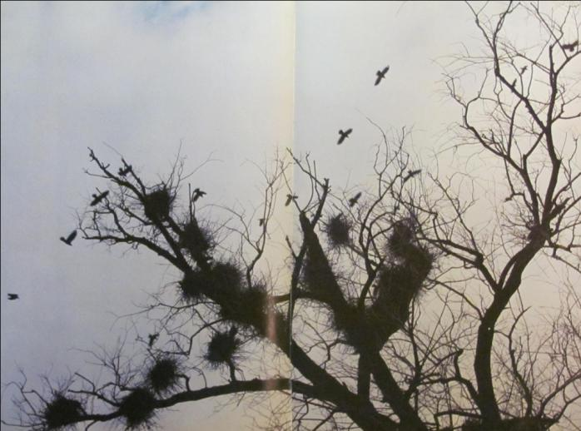
А.К. Саврасов. Грачи прилетели

Slide 7
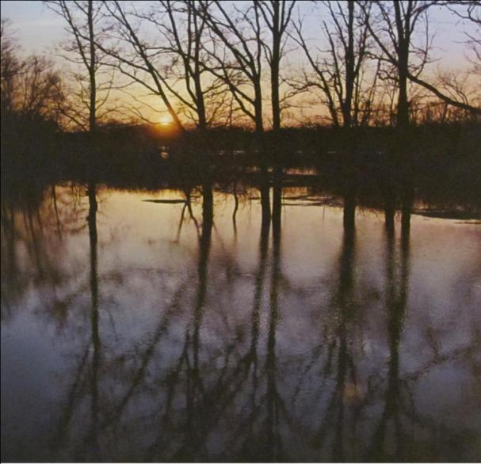
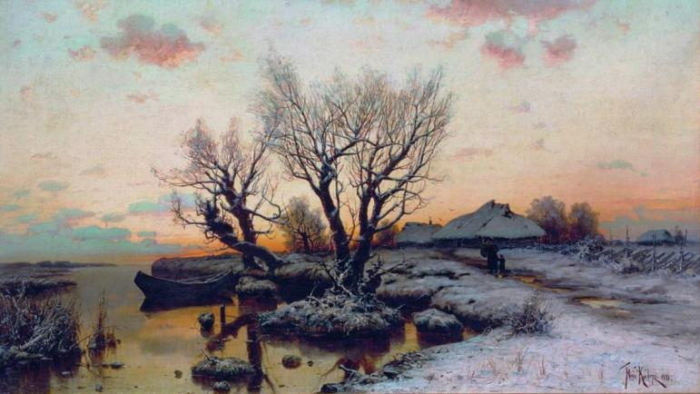
Ю.Ю. Клевер. Весна в деревне

Slide 8
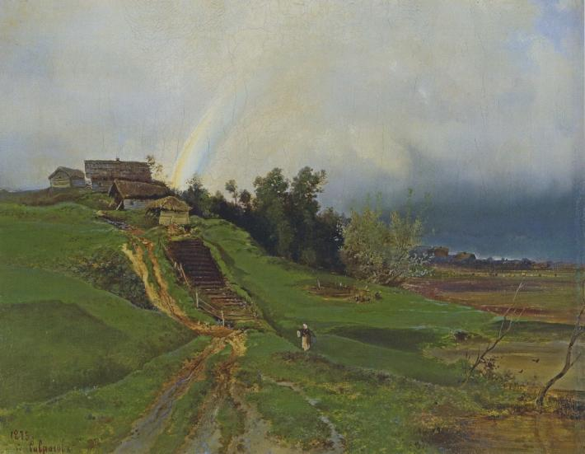
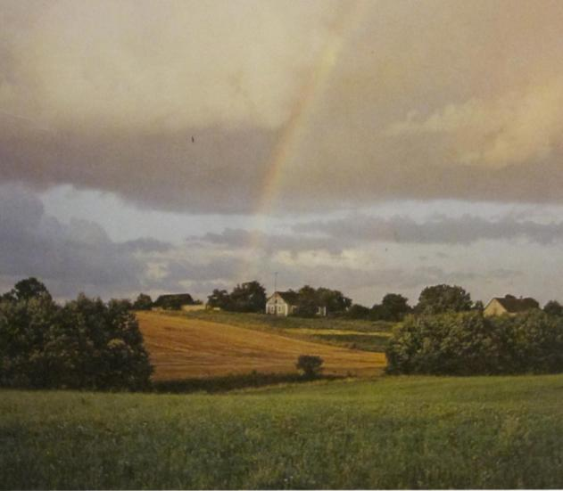
А.К. Саврасов. Радуга

Slide 9
Разгорелся день Огнем солнечным. Подобрал туман Выше темя гор; Нагустил его В тучу чёрную, Туча чёрная Понахмурилась, Понахмурилась, Что задумалась, Словно вспомнила Свою родину ... | Понесут её Ветры буйные Во все стороны Света белого. Ополчается Громом, бурею, Огнём, молнией, Дугой-радугой; Ополчилася, И расширилась, И ударила, И пролилася Слезой крупною — Проливным дождём На земную грудь, На широкую. А. Кольцов | В небе радуга сияет, Розы дождиком омыты, Солнце в зелени играет, Темный сад благоухает, Кудри золотом покрыты. Свет и тень под деревами Переходят, как живые; Мох унизан огоньками; Над душистыми цветами Вьются тени золотые… И.С.Никитин

Slide 10
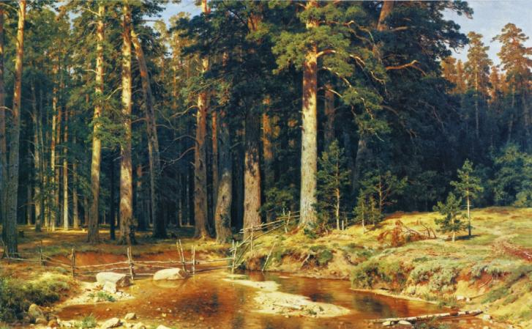
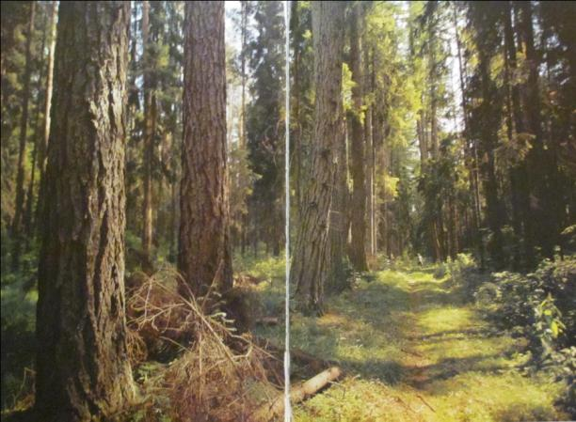
И.И. Шишкин. Корабельная роща

Slide 11
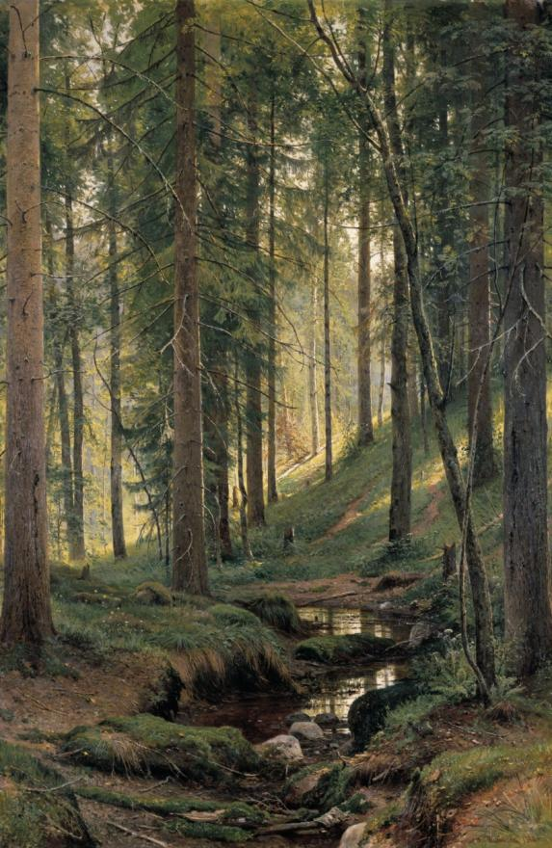
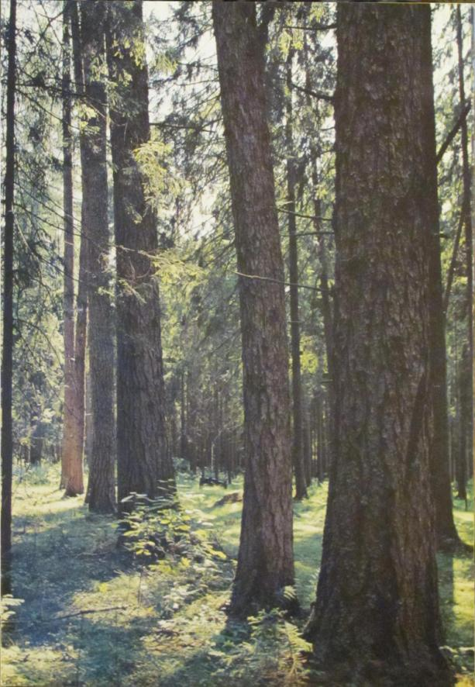
И.И. Шишкин. Ручей в лесу

Slide 12
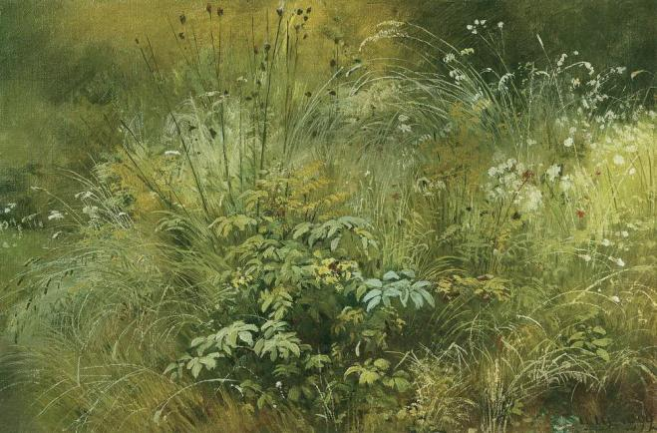
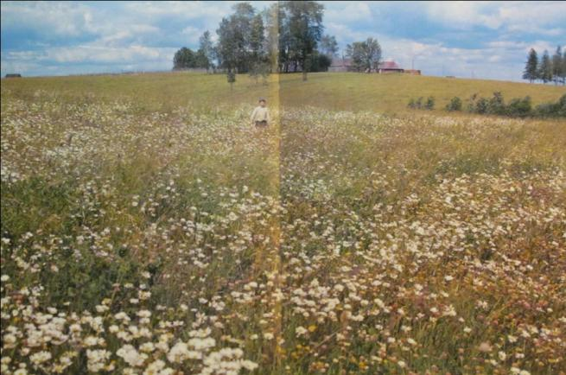
И.И. Шишкин. Травки

Slide 13
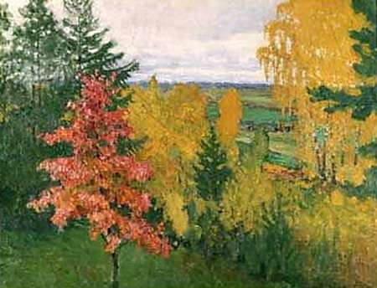
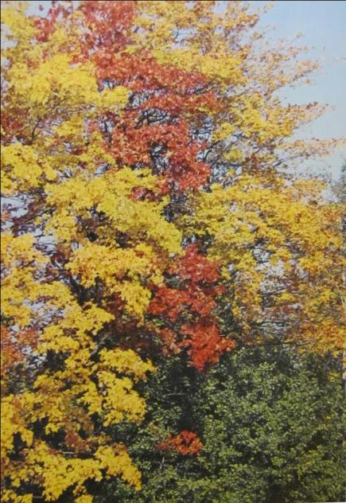
И.Э. Грабарь. Осень. Красный дубок

Slide 14
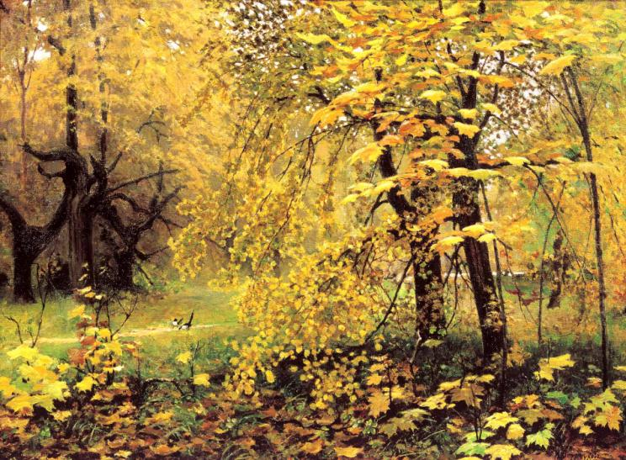
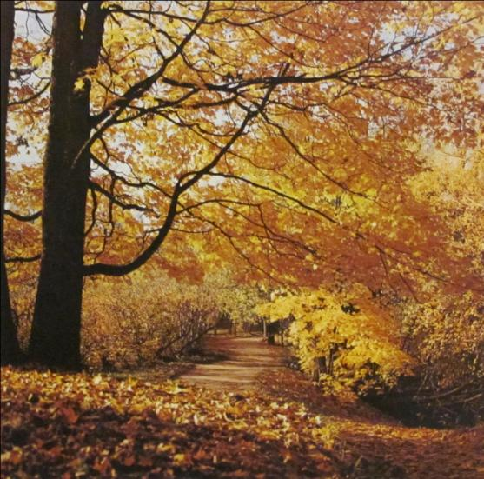
И.С. Остроухов. Золотая осень

Slide 15
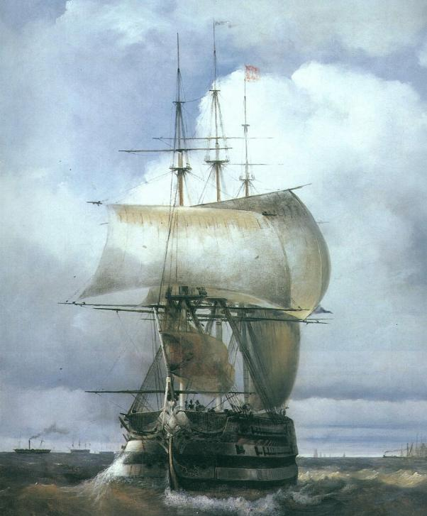
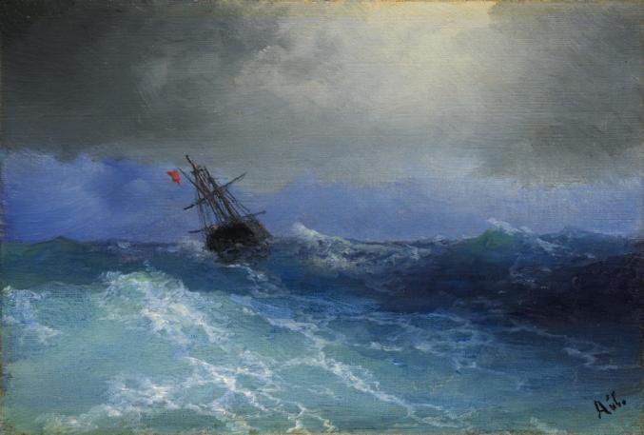
ВАРИАНТ II
И.К. Айвазовский. Марина
И.К. Айвазовский. Большой рейд в Кронштадте

Slide 16
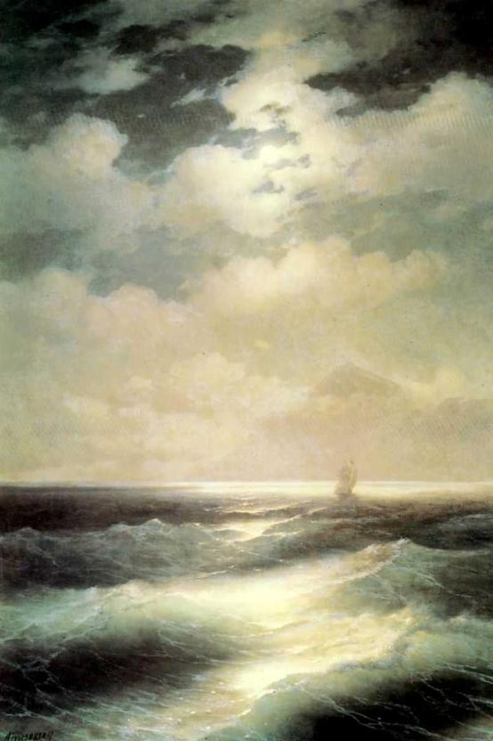
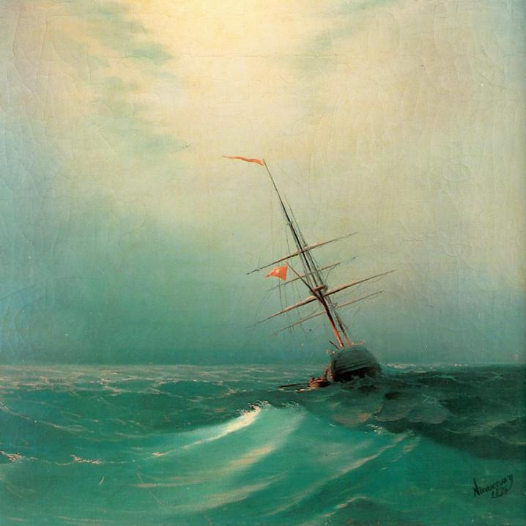
И.К. Айвазовский Ночь. Голубая волна
И.К. Айвазовский.
Морской вид при луне

Slide 17
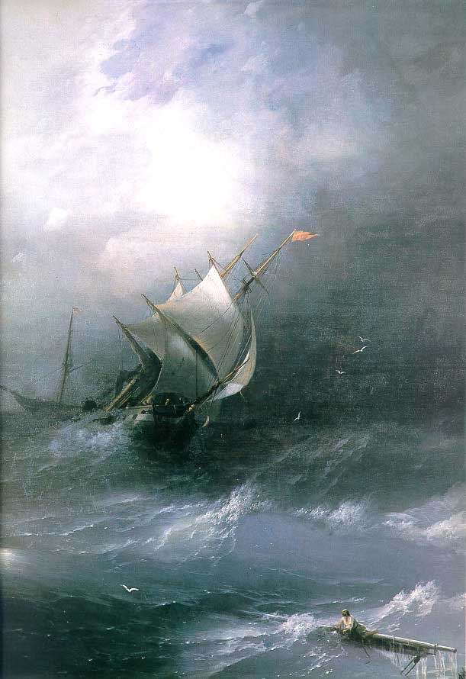
На западе солнце пылает,
Багряное море горит;
Корабль одинокий, как птица,
По влаге холодной скользит.
Сверкает струя за кормою,
Как крылья, шумят паруса;
Кругом неоглядное море,
И с морем слились небеса.
Беспечно веселую песню,
Задумавшись, кормчий поет,
А черная туча на юге,
Как дым от пожара встает.
Вот буря… и море завыло,
Умолк беззаботный певец;
Огнем его вспыхнули очи:
Теперь он и царь и боец!
И.С.Никитин
И.К. Айвазовский.
Буря на ледовитом океане

Slide 18
«КОНЕЦ»

